Slide 1
МУНИЦИПАЛЬНОЕ АВТОНОМНОЕ УЧРЕЖДЕНИЕ ИНФОРМАЦИОННО-МЕТОДИЧЕСКИЙ ЦЕНТР ГОРОДА ТОМСКА
«Психолого-педагогические ресурсы в работе с юными волонтерами-медиаторами»
Мелкозерова Евгения Андреевна, координатор по работе школьных служб медиации (примирения)
МАРТ 2024

Slide 2
Профессиональный стандарт педагога. Приказ Министерства труда и социальной защиты РФ от 18.10.2013 № 544н. Стандарт при реализации программ основного и среднего общего образования устанавливает необходимое для педагога умение «владеть технологиями диагностики причин конфликтных ситуаций, их профилактики и разрешения».
Профессиональный стандарт педагога-психолога. Приказ Министерства труда и социальной защиты РФ от 24.07.2015 № 514н. Стандарт фиксирует такую трудовую функцию, как «оказание психолого — педагогической помощи лицам (…) испытывающим трудности в (…) развитии и социальной адаптации, в том числе несовершеннолетним обучающимся, признанным в случаях и в порядке, которые предусмотрены уголовно-процессуальным законодательством, подозреваемыми, обвиняемыми или подсудимыми по уголовному делу либо являющимся потерпевшими или свидетелями преступления, по запросу органов и учреждений системы профилактики безнадзорности и правонарушений несовершеннолетних».
Профессиональный стандарт социального педагога. Приказ Министерства труда и социальной защиты РФ от 10 января 2017 г. № 10н «Об утверждении профессионального стандарта «Специалист в области воспитания». Стандарт фиксирует такую трудовую функцию как «Разработка мер по социально-педагогической поддержке обучающихся в процессе образования; Проектирование программ формирования у обучающихся социальной компетентности, социокультурного опыта; Разработка мер по социально-педагогическому сопровождению обучающихся в трудной жизненной ситуации; Разработка мер по профилактике социальных девиаций среди обучающихся; Планирование совместной деятельности с институтами социализации в целях обеспечения позитивной социализации обучающихся.

Slide 3
Курсовая подготовка
Курсы КПК 08.04-30.04.2024 г.
Предполагаемое время с 9.00 до 16.20
Очная часть - это полноценная учёба, а дистанционная - это работа с материалами (самостоятельное изучение) и выполнение аттестационной практической работы.
Сообщество служб примирения Томской области
https://web.telegram.org/a/#-4141167150

Slide 4
@А. Ю. Коновалов

Slide 5
Документация ШСП и СШМ:
приказ о создании ШСП/СШМ; (1 раз)
положение о деятельности; (1 раз в 5 лет)
курсовая подготовка специалистов; (1 раз в 3 года)
приказ о составе на текущий учебный год; (1 раз в год)
план работы на текущий учебный год; (1 раз в год)
журнал учета обращений; (постоянно)
примирительный договор; (постоянно)
другие документы, регулирующие деятельность….
ФОРМА ОТЧЕТА ?
(пригодится в ежегодном мониторинге)
+

Slide 7
Обучение юных волонтеров-медиаторов
Как реализуем?
Программа воспитания (Раздел «уклад школьной жизни»; раздел «виды, формы деятельности» модули «Профилактика и безопасность», «Волонтерство», внеурочная деятельность)
психологическая безопасность и комфортность образовательной среды
План мероприятий по результатам СПТ
Внесение пунктов в ИПР…
Система самоуправления
ВОЛОНТЕРСТВО

Slide 8
Программы подготовки

Slide 10
Элементы восстановительного подхода в работе педагогов
Восстановительный подход в работе классного руководителя и педагога для повышения его эффективности и самоорганизации класса
https://www.8-926-145-87-01.ru/создать-службу-примирения/вп-в-работе-классного-руководителя
Индивидуальная программа построения взаимоотношений с проблемным учеником
Элемент «Организация коммуникации в кругу»
(отличать от «Круг поддержки сообщества»)
важно, чтобы:
- тема была важна всем участникам разговора (а не только педагогу);
- не возникало обвинения и группового давления на кого-либо;
- не оценивать ответы на правильность или неправильность, дать свободно высказаться всем желающим, даже если их мнение отличается от мнения педагога;

Slide 11
Элементы восстановительного подхода в работе педагогов
Элемент «Открытая коммуникация о чувствах и последствиях»
- я был очень рад, когда узнал что ты ….
- мне было приятно понять, что…
- меня расстраивает, когда происходит…
- мне обидно, когда мой труд не ценится, и когда я чувствую к себе негативное отношение…
я сожалею, что мой труд по подготовке к уроку, в который я вложил много сил - остался незамеченным…
Пример: «Ты хочешь сказать, что я способна только так тебя понять? Правильно ли я тебя понимаю? Давай попробуем иначе…»
Элемент «коммуникация через вопросы»

Slide 12
Восстановительная коммуникация

Slide 14
Кинокоучинг как прием работы с обучающимися
в восстановительном подходе
Кинокоучинг– это обучение профессиональным навыкам и развитие личных качеств на примере разбора фильмов. Ведущий руководит этим процессом и помогает понять то, о чем раньше участники могли и не задумываться.
На самом деле главное – понять основной принцип и усвоить базовые правила, чтобы эффективно развиваться. Это можно быстро и легко сделать на примере жизненной истории, ошибок и поиска решений героя фильма.
Примерные вопросы к мультфильму
«Головоломка», 2015 г
Наблюдаем дальше по сюжетам и анализируем происходящие события по примерным вопросам:
Что происходит в мультфильме?
Как меняются настроение и чувства девочки? В связи с чем?
Как это проявляется во внешнем виде, в поведении?
Примерные вопросы к фильму
«Призрак», Россия, 2015
с22:04 по 26:30 мин
Сюжет, когда одноклассники просят Ваню проехать на велосипеде.
Что Вы увидели?
Как Вы думаете, по каким причинам одноклассники так поступают с Ваней?
В чем суть конфликта?
Какие качества Вани позволяют это сделать?
По каким причинам у Вани не получается влиться в коллектив?
А как это происходит у Вас в классе?
Бывают ли похожие ситуации?
Как вы поступаете в таких ситуациях?
Что нужно сделать, чтобы этого возможно было избежать?

Slide 16
Чтение как психолого-педагогический ресурс
Приглашенный специалист: Подкладова Т. Д.,
старший преподаватель кафедры социальной работы НИ ТГУ, программный директор АНО РЦ «Согласие».
Тематика: Современные читательские практики: как услышать голос подростка?
Технология наставничества в работе с подростками группы риска потенциальные возможности и реальная практика. Семейное чтение как социальная практика

Slide 17
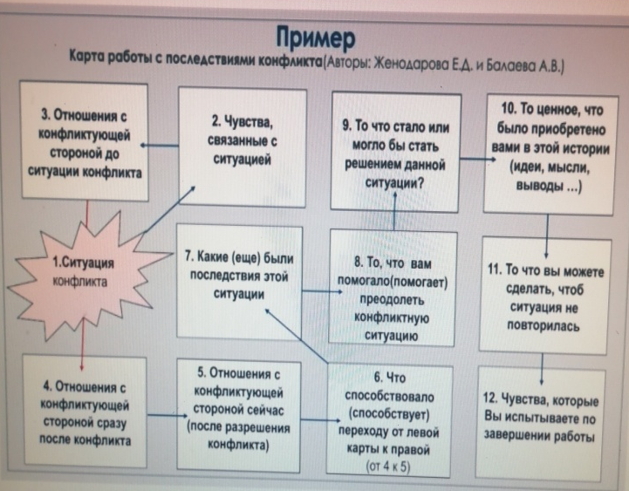
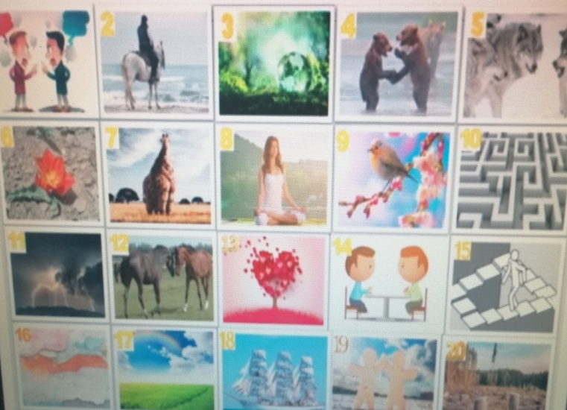
Помоги мне поговорить с тобой
Карта работы с последствиями конфликта.
(Авторы: Женодарова Е. Д. и Балаева А. В.)
Методика разработана с целью ее интеграции в работу специалистов образовательных организаций по ситуациям, где стороной конфликта были дети/подростки (возможно использование на предварительной встрече в работе школьной службы примирения).
Правила для ведущего
При использовании карточек с изображениями помним, что:
- Картинка принадлежит только автору рассказа о ней
- Не стоит задавать много вопросов – лучше ограничиваться теми, что представлены на «Карте работы с последствиями конфликта»
- Если Вы готовите картинки самостоятельно, постарайтесь, чтобы они включали в себя изображения людей, различных предметов, природы и животных и т.д. Также в колоде должны быть сюжетные картинки. Важно в Вашу колоду добавить картинки, которые призваны вдохновлять и воодушевлять, помогать находить ресурс для преодоления трудностей.
- В работе с детьми можно использовать готовую колоду, но предварительно необходимо отобрать карты с травмирующими ребенка изображениями.
- Количество картинок оптимально 30-40.

Slide 18
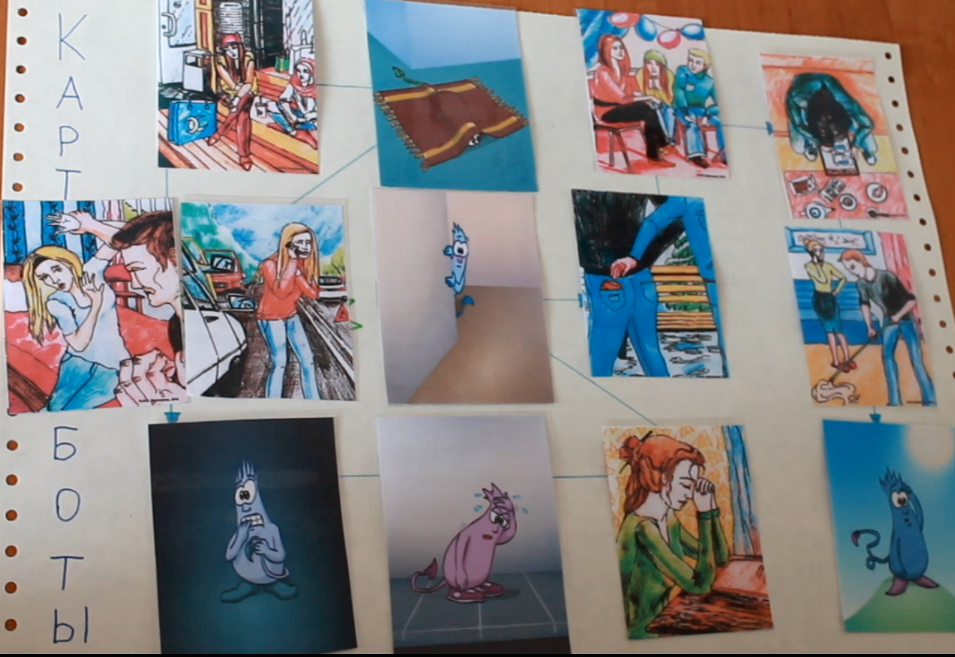
Метафорические карты «Teenagers» (Тинэйджеры, подростки)
МАК Монстрики чувств

Slide 19
https://vk.com/tolerancecenter

Slide 20
С бинго все просто, более того, тут каждый педагог/просто желающий может использовать на свой вкус. Вариант 1. Нужно зачеркнуть все (в случае, если бинго "вредное", то убедиться, что не зачеркиваешь ничего). А значит либо выполнить задание, либо попробовать метод, либо прочитать книгу. На выполнение дается определенное время, потом можно устроить обсуждение. Вариант 2. Нужно зачеркнуть любую прямую линию или большую диагональ. В этому случае обсуждение можно провести сразу – у кого сколько выпало, а кто не может "добрать" по какой-то причине. В этом случае можно обсудить, что мешает, чего не хватает.
Например, обсуждаем вредное бинго из последних: https://vk.com/tolerancecenter?w=wall-183349858_1135 Все читают утверждения и думают: было у них такое или не было? Если что-то было, да так часто, что собирается линия – это повод обсудить способы ассертивного поведения
Или полезное бинго – про методы снятия стресса – https://vk.com/tolerancecenter?w=wall-183349858_1085 Например, можно не раздать, а отправить в школьный чат/группу. Тогда участники должны будут через неделю скинуть скриншоты с проставленными галочками или зачеркиваниями – что удалось попробовать. А затем можно обсудить, что легко далось, что трудно, а что вообще не помогло снизить стресс.

Slide 21
Дополнительные ресурсы для обогащения профессионального опыта:
МАУ ИМЦ г. Томска рубрика ПсихологиЯ http://imc.tomsk.ru/?page_id=21400
ГППЦ г. Москва Семинары в рамках проекта
«ВОССТАНОВИТЕЛЬНЫЕ ТЕХНОЛОГИИ И ШКОЛЬНАЯ СЛУЖБА ПРИМИРЕНИЯ»
https://forum.gppc.ru/bulling/events
Сайт Школьные службы примирения https://www.8-926-145-87-01.ru/
Детская практика в службах примирения: www.8-926-145-87-01.ru/клуб/работа-медиаторов-сверстников

Slide 22
Мелкозерова Евгения Андреевна 89138825060 melkozyor4ik@yandex.ru

